Slide 1


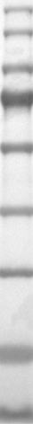
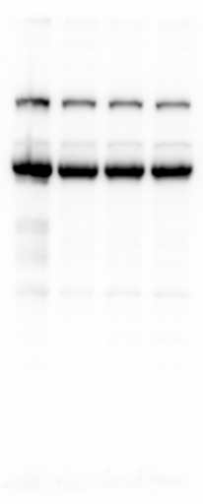
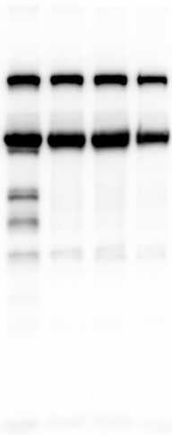
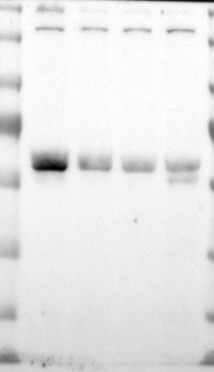



HeLa
PPIL4-GFP
293FT
PPIL4-GFP
Z64 (μM)
- 2.5 5 10 - 2.5 5 10
SY5Y
100-
GFP
Z64 (μM)
- 2.5 5 10
180-
180-
130-
130-
100-
100-
75-
60-
75-
45-
60-
PPIL4
35-
45-
25-
35-
15-
25-
35-
PPIL4
GAPDH
35-
GAPDH
(kDa)
(kDa)

